Slide 1
Celično dihanje

Slide 2

Vsa živa bitja potrebujejo:
KISIK
VODO
HRANILNE SNOVI

Slide 3

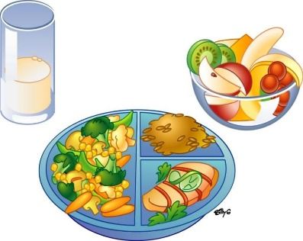
Kaj nam da hrana?
Hrana nam da hranilne snovi in energijo, ki je potrebna za rast, razmnoževanje, dihanje, spanje, gibanje, učenje, delo…
Kaj se zgodi s hrano, potem ko jo pojemo?
V procesu prebave iz hrane nastane sladkor, ki potuje do vseh celic našega telesa. V sladkorju je uskladiščena energija.
Enako do celic potuje tudi kisik, ki ga dobimo z dihanjem.
Kaj se v celicah zgodi?
Iz sladkorja in kisika nastaneta voda in ogljikov dioksid, sprosti pa se uskladiščena energija iz sladkorja.
Temu procesu pravimo CELIČNO DIHANJE. Poteka v celicah vseh živih bitij.

Slide 4
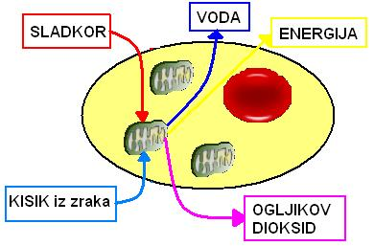
Celično dihanje - skica

Slide 5
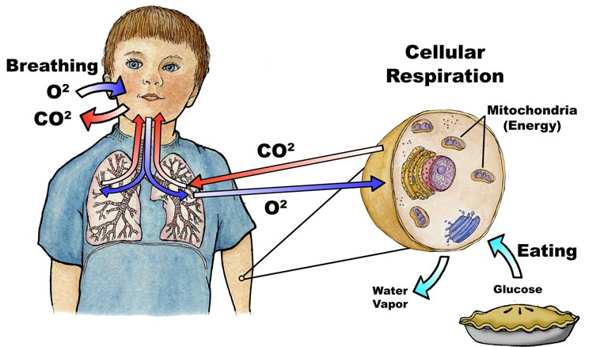
ALI STA PLJUČNO IN CELIČNO
DIHANJE POVEZANA PROCESA?
V pljučnem dihanju gre za izmenjavo kisika in ogljikovega dioksida. Kisik dobimo iz zraka, v zrak pa oddamo ogljikov dioksid.
PLJUČNO DIHANJE
CELIČNO DIHANJE

Slide 6
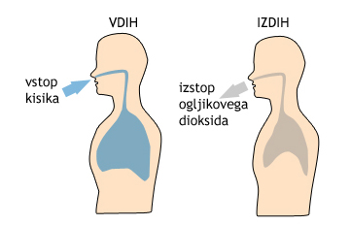
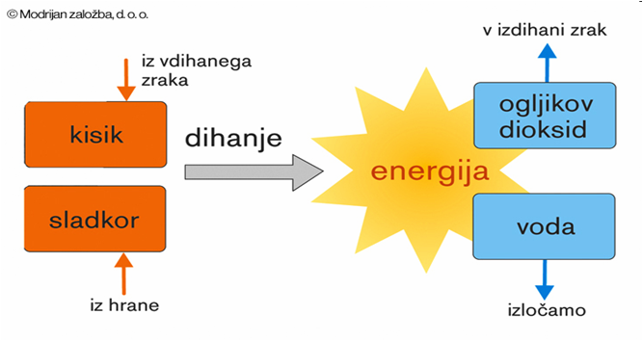
PLJUČNO in CELIČNO DIHANJE

Slide 7
Primerjava fotosinteze in celičnega dihanja

Slide 8
